Slide 1
Слова с удвоенной буквой согласного, пришедшие из других языков

Slide 2
А..уратный, ко…мос, а…лодировать, те…фон, хо…ей, а…етит, а…ликация, а…ракцион, га…ерея, на…юрморт.

Slide 3
ПРОВЕРКА
ХОККЕЙ
АККУРАТНЫЙ
АППЕТИТ
АППЛИКАЦИЯ
АТТРАКЦИОН

Slide 4
Ад+куратный
( от «куро»-заботиться)
Ад+петит
( от «пето»-хотеть, желать)
Ад+пликация
( от «плико»-складывать, свертывать)
Ад+тракцион
( от «трако»-притягивать, привлекать)

Slide 5
АННОТАЦИЯ
ЭТО КРАТКАЯ ХАРАКТЕРИСТИКА СОДЕРЖАНИЯ КНИГИ.
Ад+нот/о+аци+я=аннотация
(«ното»-помечать, записывать)

Slide 6
АЛЛИТЕРАЦИЯ
ПОВТОРЕНИЕ В СТИХОТВОРНОЙ РЕЧИ ОДИНАКОВЫХ СОГЛАСНЫХ ЗВУКОВ С ЦЕЛЬЮ УСИЛЕНИЯ ВЫРАЗИТЕЛЬНОСТИ ХУДОЖЕСТВЕННОЙ РЕЧИ.
Ад+литер/а+аци+я=аллитерация
(«литера»-буква)

Slide 7
Вечер. Взморье. Вздохи ветра.
Величавый возглас волн.
Близко буря. В берег бьется
Чуждый чарам черный челн.
К.Д. Бальмонт

Slide 8
АББРЕВИАТУРА
СЛОВО, ОБРАЗОВАННОЕ ИЗ ПЕРВЫХ БУКВ ИЛИ НАЧАЛЬНЫХ ЧАСТЕЙ СЛОВОСОЧЕТАНИЯ.
Ад+брев/о+тур+а=аббревиатура
(« бревио»-сокращать)

Slide 9
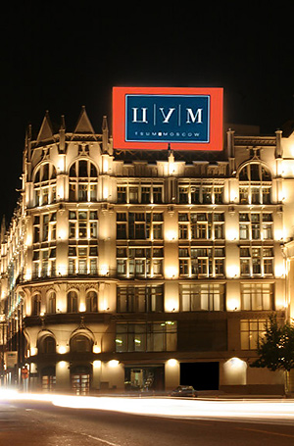
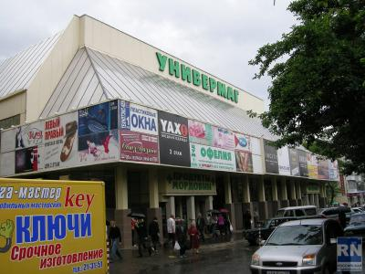
АББРЕВИАТУРЫ
ЦУМ
УНИВЕРМАГ

Slide 10
ПРОВЕРОЧНАЯ РАБОТА игра «Редактор»
Алитерация поможет вам узнать , о чем расказываит книга, каторую вы собираетесь читать. Расширяя представления о поэтическом творчестве, мы знакомимся с ретким, но очень ценным приемом-анотацией. Некоторые анотации можно увидить на вывисках магазинов.

Slide 11
ПРОВЕРКА
Аннотация поможет вам узнать , о чем рассказывает книга, которую вы собираетесь читать. Расширяя представления о поэтическом творчестве, мы знакомимся с редким, но очень ценным приемом-аллитерацией. Некоторые аббревиатуры можно увидеть на вывесках магазинов.

Slide 12


